Slide 1

第八章
排 泄 护 理
主讲人：陈亚静
单位：郑州澍青医学高等专科学校

Slide 2
第二节
排 便 护 理

Slide 3
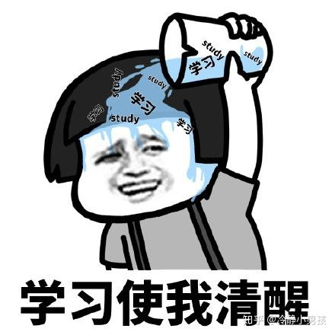
1.了解：大肠的结构、功能
2.熟悉：影响正常排便的因素
3.掌握：1）排便的评估
2）排便异常的护理措施
3）协助排便的护理技术

Slide 4
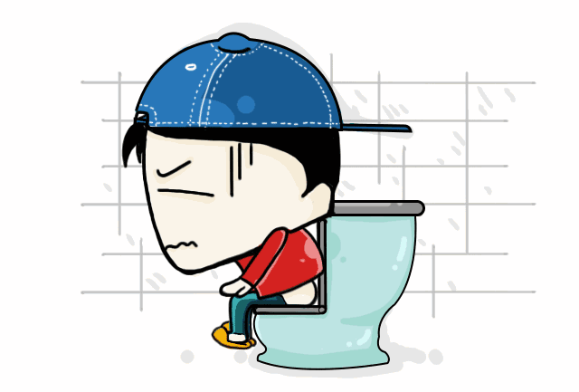
排便活动的评估
协助排尿的护理技术
影响排便因素的评估
排便状态的评估
排便活动异常的评估
灌肠法
（大量不保留灌肠、小量不保留灌肠、清洁灌肠、保留灌肠）
简易通便法
肛管排气法
排便活动异常病人的护理
便秘病人的护理
粪便嵌塞病人的护理
腹泻病人的护理
排便失禁病人的护理
肠胀气病人的护理

Slide 5
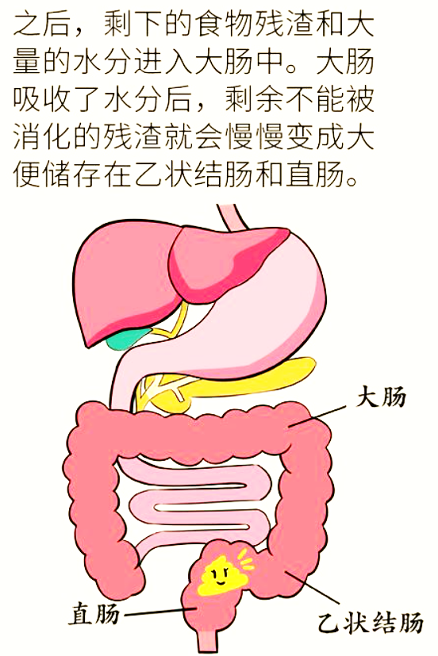
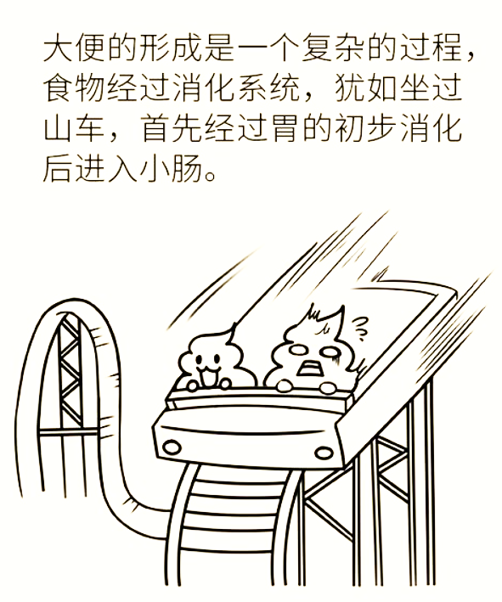
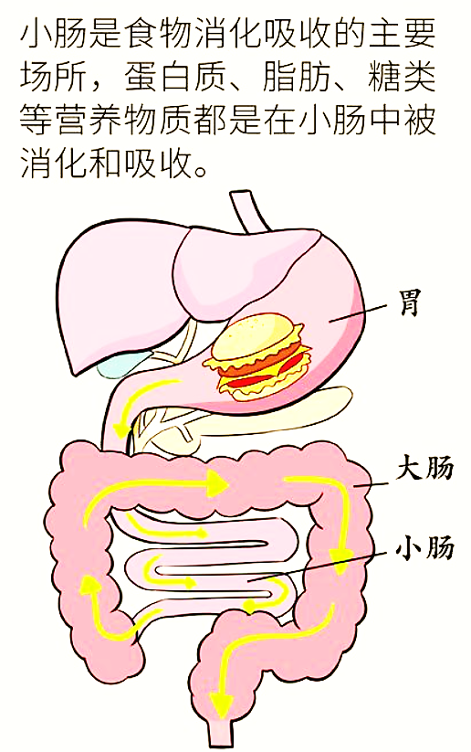
大便是怎么形成的？

Slide 6
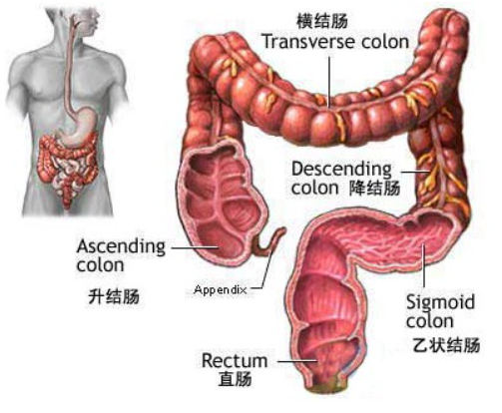
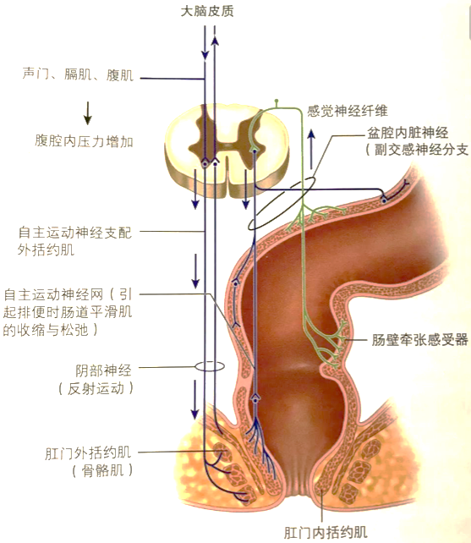
排便活动受大脑控制，意识可以促进或抑制排便！

Slide 7
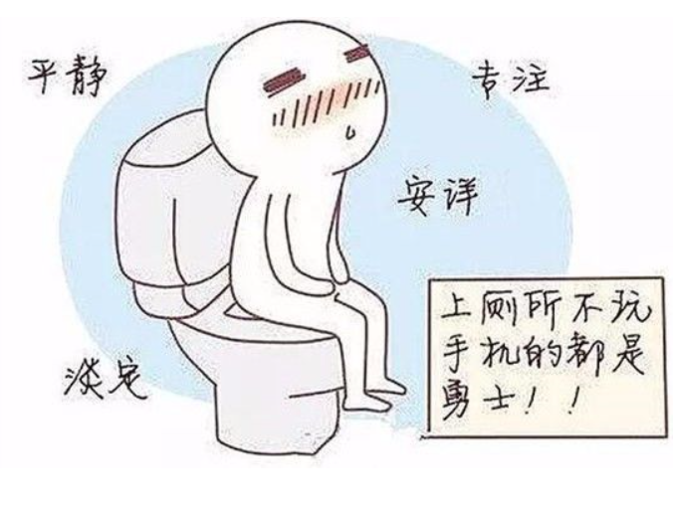
一、排便活动的评估——影响排便因素
正常排便受意识控制，自然，无痛苦，无障碍的一个过程。
郑州澍青医学高等专科学校

Slide 8

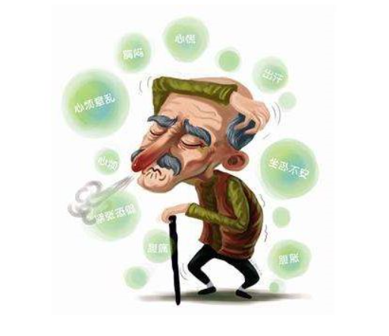

一、排便活动的评估——影响排便因素
生理因素——年龄
N系统发育不完善排便不受意识控制
腹壁肌肉张力下降
胃肠蠕动减慢、肛门括约肌松弛
郑州澍青医学高等专科学校

Slide 9
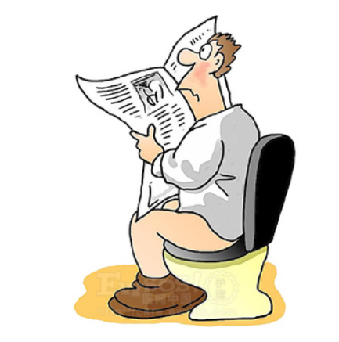
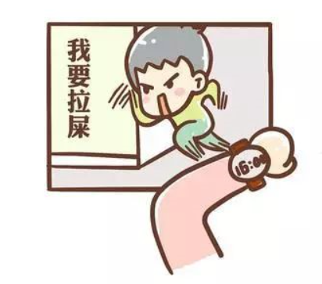
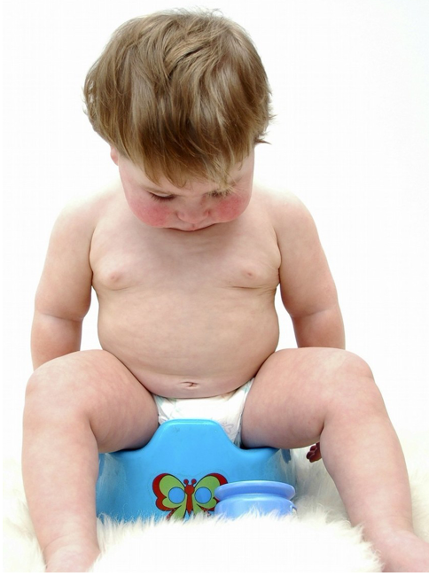
一、排便活动的评估——影响排便因素
生理因素——个人排便习惯
固定的时间
固定的便器
固定的某些活动
郑州澍青医学高等专科学校

Slide 10
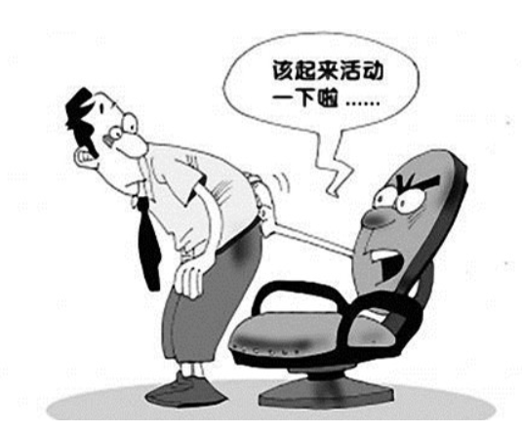

一、排便活动的评估——影响排便因素
心理因素
精神抑郁、肠蠕动减少导致便秘哦！
情绪紧张、焦虑导致迷走神经兴奋，肠蠕动增加，腹泻哦！
郑州澍青医学高等专科学校

Slide 11
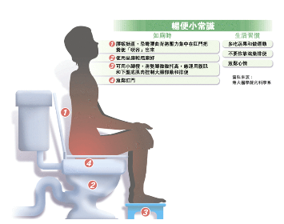
一、排便活动的评估——影响排便因素
社会文化因素——
社会规范、个人习惯
排便习惯受到（姿势、时间、环境）改变而改变。
郑州澍青医学高等专科学校

Slide 12
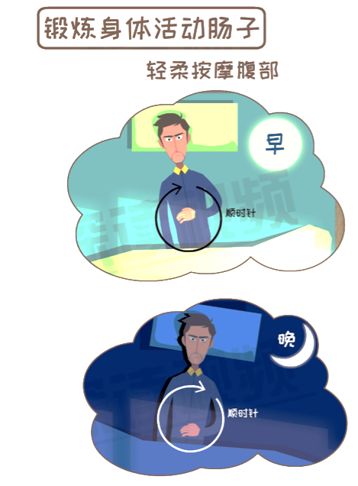
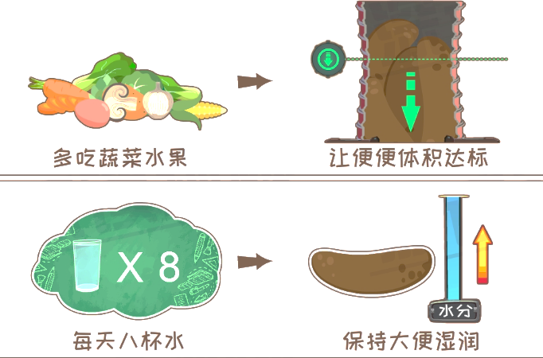
一、排便活动的评估——影响排便因素
饮食与活动
富含粗食纤维
足量水分摄入
活动维持肌张力，刺激肠蠕动。
郑州澍青医学高等专科学校

Slide 13
一、排便活动的评估——影响排便因素
与疾病有关的因素
脊髓损伤、脑卒中、结肠炎、大肠癌
药物：
长期服用抗生素，抑制正常菌群生长而导致腹泻；麻醉药或止痛药，使肠蠕动减弱而导致便秘。
治疗和检查：
腹部、肛门手术后疼痛；肠壁肌肉麻痹；灌肠、服用钡餐
郑州澍青医学高等专科学校

Slide 14
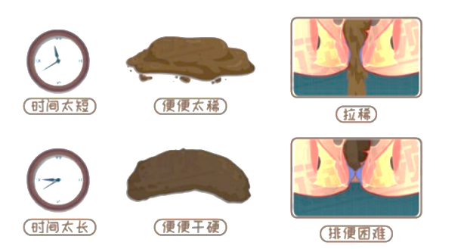
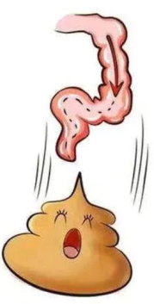

一、排便活动的评估——粪便状态的评估
次数和量
成人正常的排便1~3次/日
婴儿次数较多3~5次/日
正常成人每天的排便量100~300g。
成人排便超过3次/天——腹泻
每周少于3次——便秘
郑州澍青医学高等专科学校

Slide 15
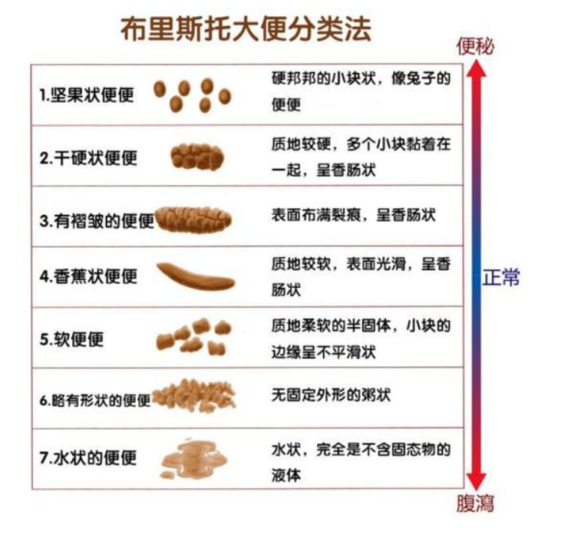
形状与软硬度
郑州澍青医学高等专科学校

Slide 16


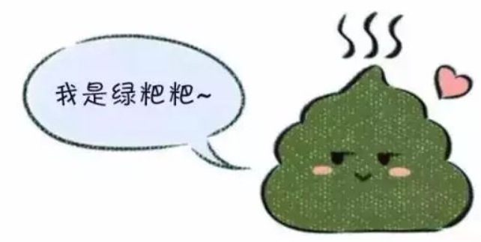
正常颜色
黄褐色或棕黄色
摄入大量绿叶蔬菜
暗绿色
摄入动物血或含铁制剂
无光样黑色
郑州澍青医学高等专科学校

Slide 17





异常颜色
上消化道出血
肠套叠、阿米巴痢疾
痔疮、肛裂
霍乱
副霍乱
胆道梗阻
郑州澍青医学高等专科学校

Slide 18

一、排便活动的评估——粪便状态的评估
气味
与食物种类有关，腐败细菌作用有关，肉食重、素食轻。
腹泻 —— 恶臭（蛋白质）
下消化道溃疡、肿瘤 —— 腐败臭
柏油便 —— 腥臭
消化不良 —— 酸败臭（糖、脂肪）
内容物
食物残渣、细菌及机体代谢物、脱落的上皮细胞等。
当有感染或出血时可见血液、脓液；有寄生虫时可见成虫。
郑州澍青医学高等专科学校

Slide 19
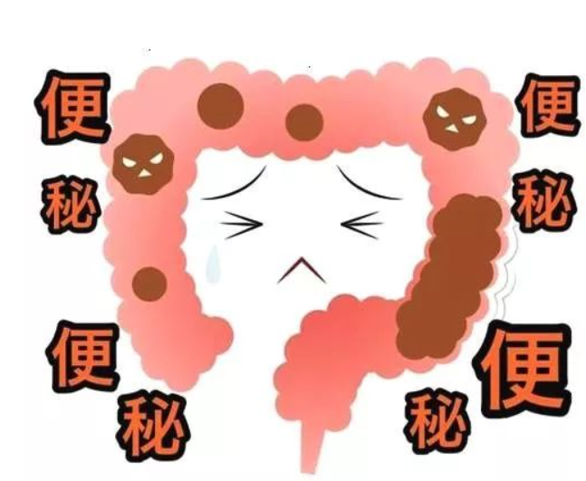
排便异常——便秘
【定义】
正常的排便形态改变，排便次数减少，排出过干过硬的粪便，且排便困难。
郑州澍青医学高等专科学校

Slide 20
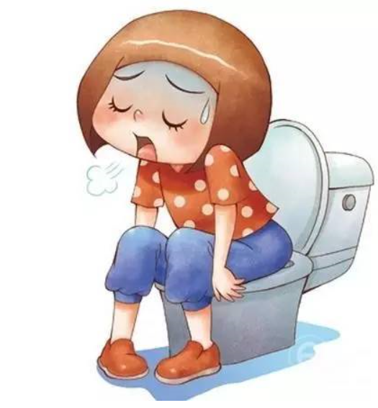
排便异常——便秘原因
器质性
肠管器质性病变，直肠、肛门病变，内分泌或代谢性疾病 ，系统性疾病；神经系统疾病，肠管平滑肌或神经源性病变，结肠神经肌肉病变，神经心理障碍，药物性因素等。
郑州澍青医学高等专科学校
Notes:
甲低，低血钙，低血钾

Slide 21
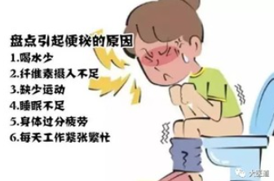
排便异常——便秘的原因
功能性
进食量少或食物缺乏纤维素或水分不足，对结肠运动的刺激减少；
工作紧张、生活节奏过快、工作性质和时间变化、精神因素等干扰了正常的排便习惯；
腹肌及盆腔肌张力不足，动力不足，难于将粪便排出体外；
滥用泻药，形成药物依赖；
老年体弱、活动过少、肠痉挛或结肠冗长等。
郑州澍青医学高等专科学校

Slide 22
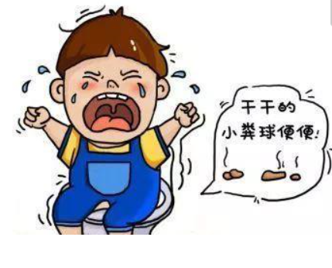
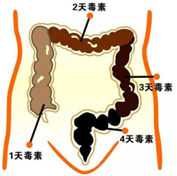
排便异常——便秘的症状和体征
【症状】腹胀、腹痛、食欲缺乏、消化不良、乏力等。
【体征】腹部较硬实且紧张，有时可触及包块，肛诊可触及粪块。
郑州澍青医学高等专科学校
Notes:
甲低，低血钙，低血钾

Slide 23
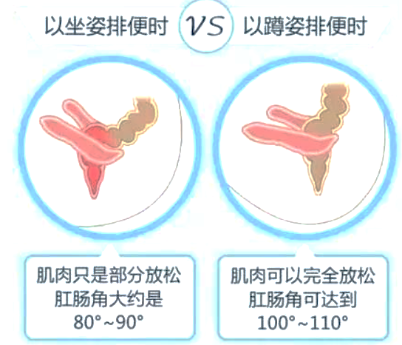
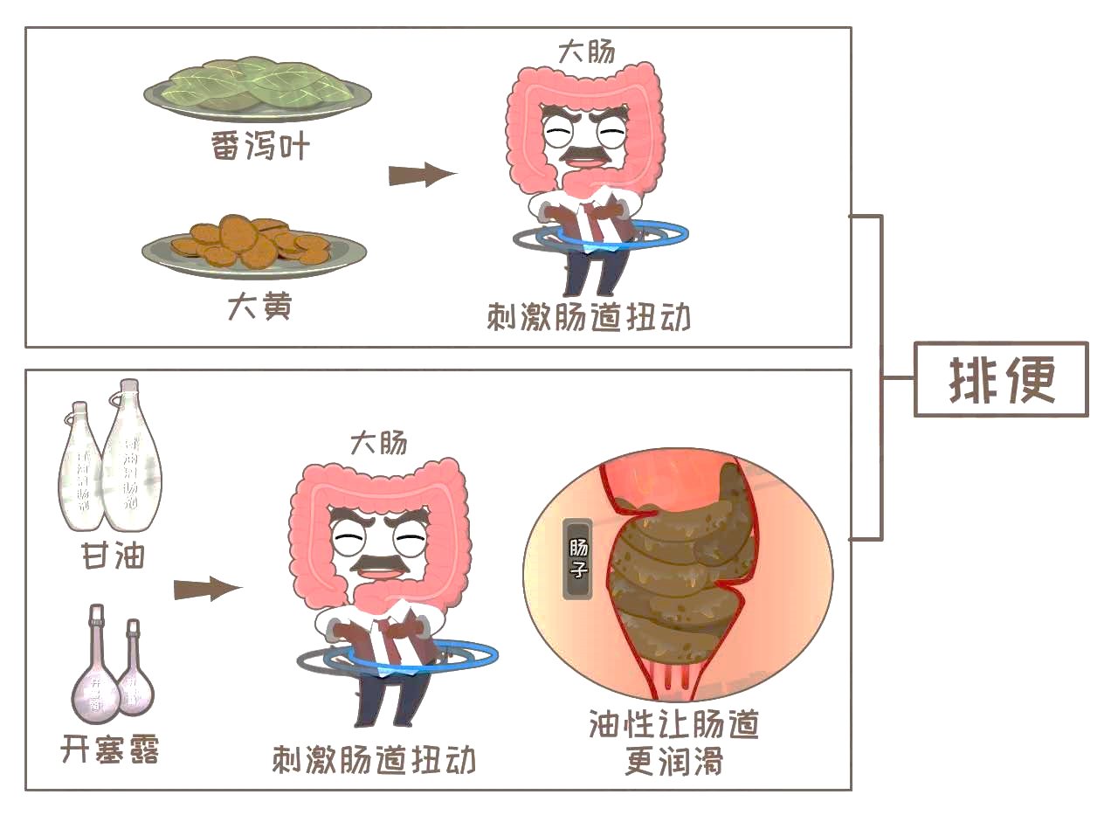
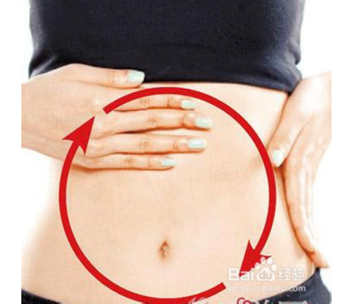
排便异常——便秘病人的护理
1.心理护理
2.提供适当排便环境
3.选择适宜排便姿势
4.腹部环形按摩
5.使用缓泻药物
6.使用简易通便剂
郑州澍青医学高等专科学校
Notes:
甲低，低血钙，低血钾

Slide 24
排便异常——便秘病人的护理
7.健康教育
1)合理安排膳食
2)运动
3)重建正常的排便习惯
8.灌肠术
郑州澍青医学高等专科学校
Notes:
甲低，低血钙，低血钾

Slide 25
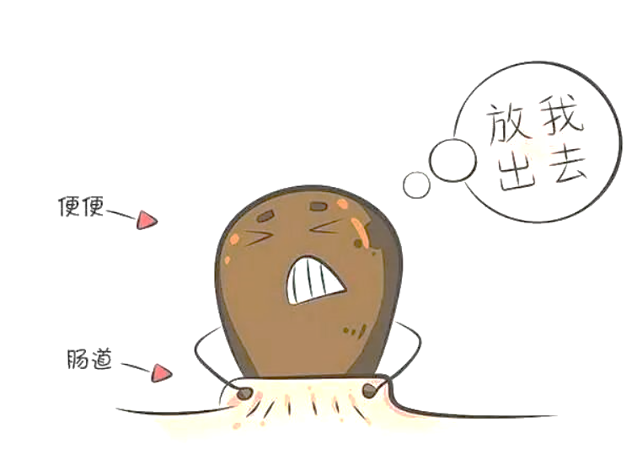
排便异常——粪便嵌塞
【定义】粪便持久滞留堆积在直肠内，坚硬不能排出。
【原因】便秘未能及时解除，粪便长时间留在直肠，水分
被持续吸收，乙状结肠又不断推进粪便，最终导
致粪块排不出。
郑州澍青医学高等专科学校

Slide 26
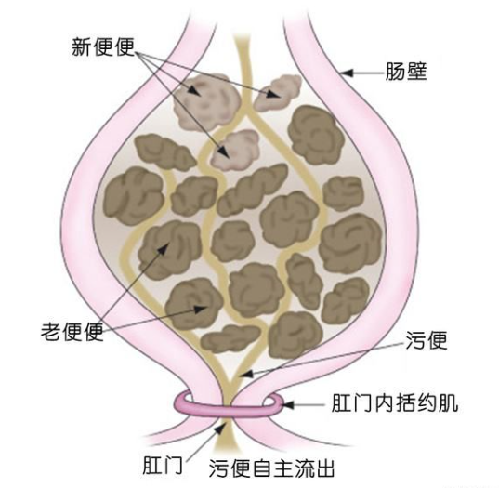
排便异常——粪便嵌塞的症状和体征
【症状和体征】
有排便冲动，但排不出。腹部胀痛，直肠肛门疼痛，
肛门处有少量液化粪便渗出。
郑州澍青医学高等专科学校

Slide 27
排便异常——粪便嵌塞的护理
1.润肠
2.灌肠
3.人工取便
4.健康教育
郑州澍青医学高等专科学校

Slide 28
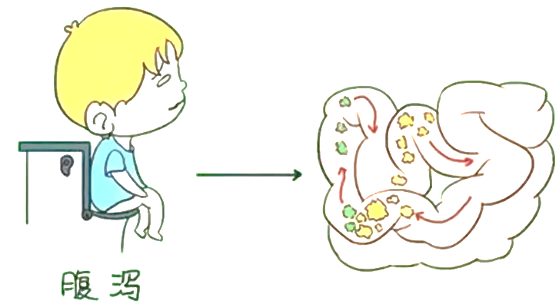
排便异常——腹泻
【定义】正常排便形态改变，频繁排出松散稀薄的粪便甚至
水样便。
【原因】饮食不当或使用泻药不当；胃肠道疾病；甲亢等导
致肠蠕动亢进。
【症状和体征】
乏力、肠痉挛、腹痛、恶心、呕吐、有基于排便的需
要又难以控制的感觉。
郑州澍青医学高等专科学校

Slide 29
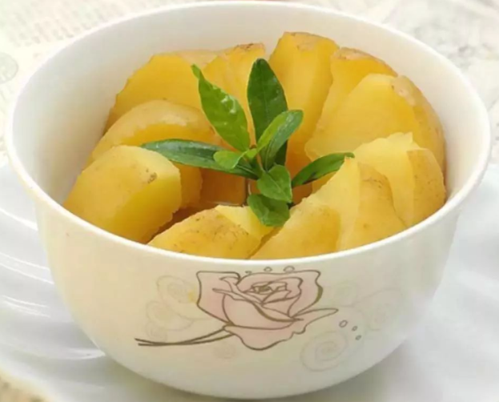
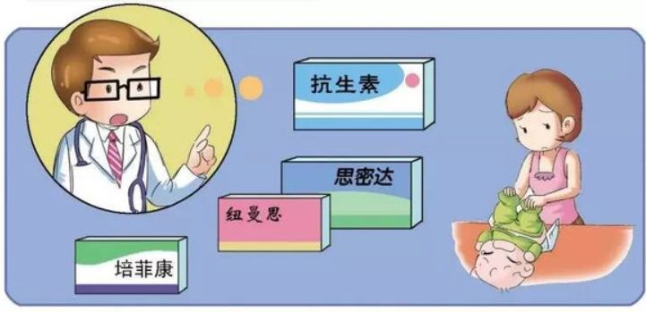
排便异常——腹泻病人的护理
1.去除原因
2.卧床休息
3.饮食护理
4.防治水和电解质的紊乱
5.肛周皮肤的护理
6.密切观察病情病记录
7.心里护理
郑州澍青医学高等专科学校

Slide 30
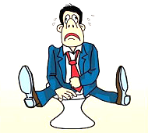
排便异常——排便失禁
【定义】肛门括约肌失去意识的控制而不自主地排便。
【原因】神经肌肉受损；胃肠道疾病；精神障碍等。
【症状和体征】不自主排便。
郑州澍青医学高等专科学校

Slide 31
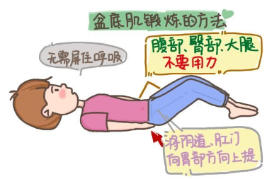
排便异常——排便失禁病人的护理
1.皮肤护理
2.排便功能训练
帮助建立排便反射
定时刺激排便
指导病人肛门括约肌及盆底部肌肉收缩锻炼
3.健康教育
4.心里护理
郑州澍青医学高等专科学校

Slide 32
排便异常——肠胀气
【定义】胃肠道内有过量的气体聚集，不能排出。
【原因】摄入产气食物过多；吞入大量空气；肠蠕动减少；
肠道梗阻及手术等。
【症状和体征】
腹部膨隆、叩诊呈鼓音、腹胀、痉挛性疼痛、呃逆、
肛门排气过多。
郑州澍青医学高等专科学校

Slide 33
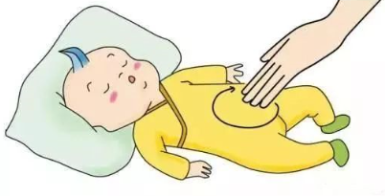
排便异常——肠胀气病人的护理
1.去除病因
2.适当运动
3.处理方法
热敷或按摩腹部
药物治疗
肛管排气
4.健康教育
郑州澍青医学高等专科学校

Slide 34
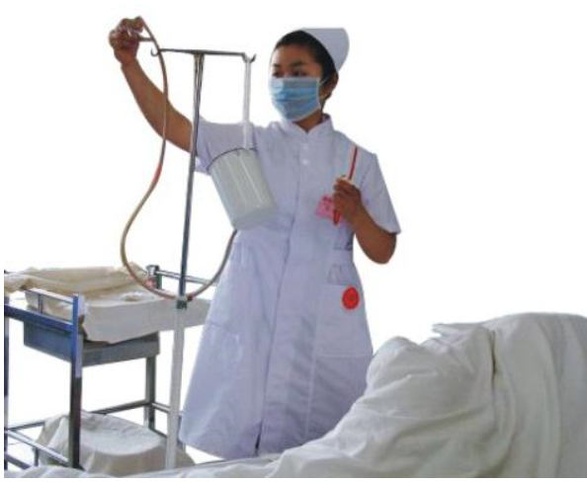
三、协助排便的护理技术——灌肠法
灌肠法
将一定量的液体由肛门经直肠灌入结肠，以帮助病人清洁肠道、排便、排气或由肠道供给药物，达到缓解症状、协助诊断和治疗疾病的方法。
保留灌肠
大量
不保留灌肠
小量
清洁
郑州澍青医学高等专科学校

Slide 35
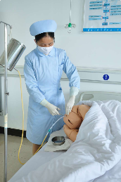
三、协助排便的护理技术——大量不保留灌肠
1.软化和清除粪便、解除肠胀气和便秘。
2.清洁肠道，为肠道手术、检查或分娩做准备。
3.稀释并清除肠道内的有害物质，减轻中毒。
4.灌入低温液体，为高热病人降温。
目的
评估计划
用物准备
操作
实施步骤
注意事项
郑州澍青医学高等专科学校

Slide 36
三、协助排便的护理技术——大量不保留灌肠
灌肠溶液
性质： 0.1%~0.2%的肥皂液、0.9%氯化钠溶液
用量： 成人：500~1000ml/次；儿童： 200~500ml/次
温度： 一般温度为39~41℃；降温时为28~32℃；
中暑4℃ 0.9%氯化钠溶液
郑州澍青医学高等专科学校

Slide 37
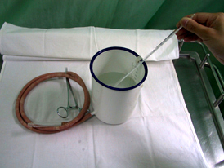
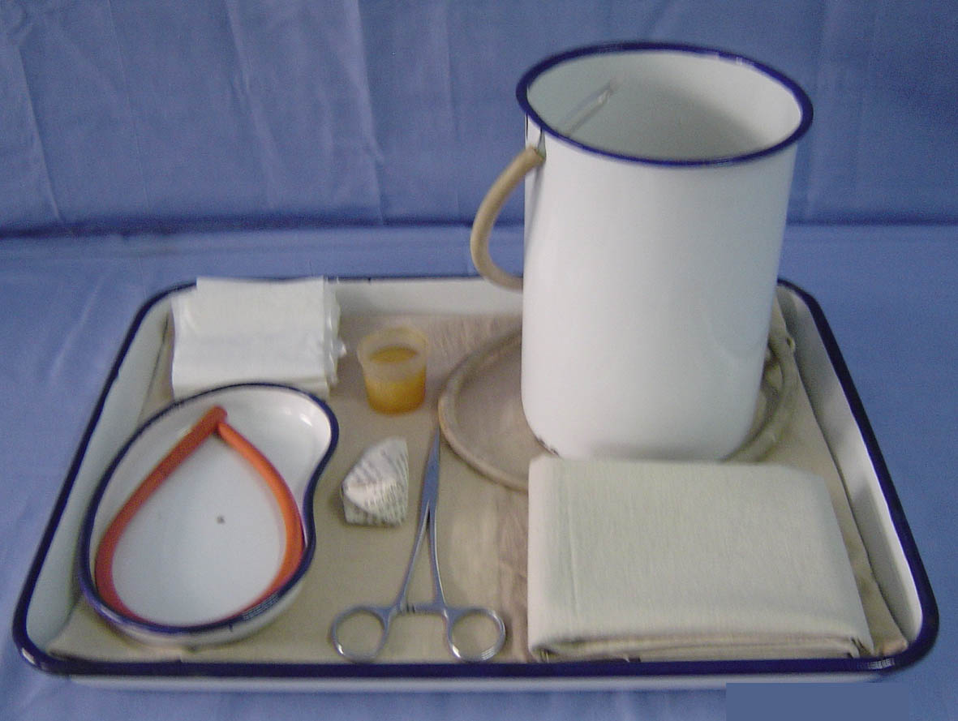
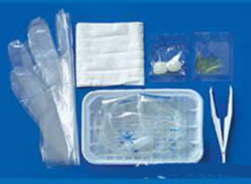
三、协助排便的护理技术——大量不保留灌肠
临床使用的一次性灌肠包
郑州澍青医学高等专科学校

Slide 38
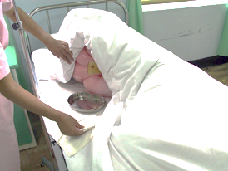
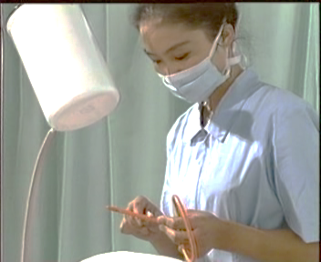
三、协助排便的护理技术——大量不保留灌肠
操作步骤
1
2
3
4
5
核对解释
安置体位
垫巾挂筒
润管排气
插管灌液
左侧卧位，双腿屈曲，臀部移至床沿。
郑州澍青医学高等专科学校

Slide 39
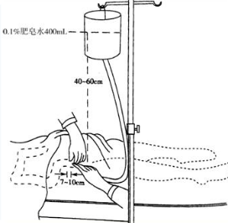
卧 位：左 侧
距 离：40～60cm
插入深度：7～10cm/4～7cm
保留时间：5～10min
高热降温的病人，
液体保留30min后排便，之后再测量体温。

Slide 40
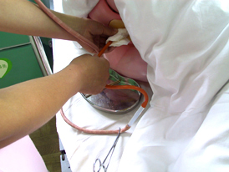
三、协助排便的护理技术——大量不保留灌肠
操作步骤
6
7
8
9
10
观察处理
拔出肛管
安置病人
整理观察
洗手记录
灌肠后解大便一次为1/E
灌肠后无大便记为0/E
郑州澍青医学高等专科学校

Slide 41

如何面对灌肠过程中的意外？
液面下降过慢或停止
肛管阻塞可移动肛管或挤捏肛管
腹胀或便意强烈
嘱患者做深呼吸，适当降低灌肠筒高度，减慢流速或暂停片刻。
出现面色苍白、脉速，出冷汗、剧烈腹痛、心慌、气急等
疑有肠痉挛或出血，立即停止灌肠并及时通知医生，采取急救措施。

Slide 42
1.妊娠、急腹症、严重心血管疾病等病人禁止灌肠。
2.伤寒病人灌肠时溶液不得超过500ml,压力要低。
3.肝性脑病病人禁用肥皂水，减少氨的产生和吸收；充血性心力衰竭和钠水潴留病人禁用生理盐水灌肠。
4.准确掌握灌肠液的温度、浓度、流速等。
郑州澍青医学高等专科学校

Slide 43
三、协助排便的护理技术——小量不保留灌肠
目的
1.软化粪便，解除便秘。
2.排出肠道内的气体，减轻腹胀。
灌肠溶液
性质和量：
“1、2、3”溶液（50%硫酸镁30ml、甘油60ml、温开水90ml）
甘油50ml加等量温开水
各种植物油120~180ml
溶液温度：38℃
郑州澍青医学高等专科学校

Slide 44
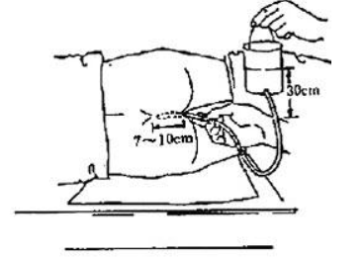
卧 位：左 侧
距 离：＜30cm
插入深度：7～10cm
保留时间：10～20min

Slide 45
三、协助排便的护理技术——保留灌肠
目的
1.镇静、催眠。
2.治疗肠道感染。
灌肠溶液
性质和量：
镇静、催眠使用10%水合氯醛，剂量遵医嘱。
肠道抗感染用2%小檗碱、0.5%~1%新霉素或其他抗生素溶液
用量均不超过200ml
溶液温度：38℃
郑州澍青医学高等专科学校

Slide 46
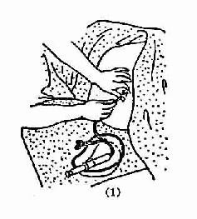
根据病情选择卧位：
左侧：直肠、乙状结肠
右侧：回盲部
臀部抬高10cm，防止药液溢出
液面与肛门距离：＜30cm
插入深度：15～20cm
保留时间：1H以上
药液全部注入后，再注入5～10ml温开水。

Slide 47
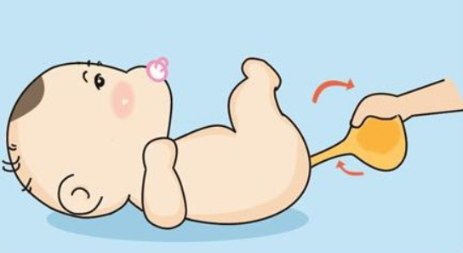
三、协助排便的护理技术——简易通便法
目的
协助便秘病人排便，适用于体弱老人和久病卧床便秘者。
分类
开塞露通便法
甘油栓通便法
肥皂栓通便法
保留5-10min后再排便
郑州澍青医学高等专科学校

Slide 48
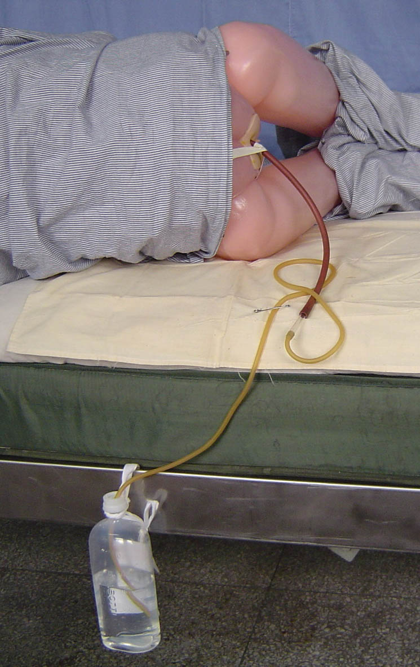
三、协助排便的护理技术——肛管排气法
将肛管从肛门插入直肠，帮助病人解除肠腔积气，减轻腹胀。
卧 位：左 侧
插入深度：15～18cm
保留时间：＜20min
可间隔2～3h重复操作
郑州澍青医学高等专科学校

